Slide 1
Урок- захист проектної роботи з геометрії учнями 8 класу
“Шахта та геометрія, що між ними спільного?”
Вчитель Калашник Наталія Іванівна
2016-2017 навчальний рік

Slide 2
Мета уроку
Освітня:
Узагальнити знання про геометричні фігури- чотирикутники та трикутники: означення фігур , сума кутів трикутника та чотирикутника, сума гострих кутів прямокутного трикутника, види фігур, їх властивості та ознаки.
Формувати навички та уміння практичного використання набутих теоретичних знань, розвивати творчі здібності і логічне мислення учнів при знаходженні ними раціональних шляхів для розв’язування практичних задач.
Виховна:
Виховувати культуру спілкування; культуру усного мовлення; любов до предмету.
Виховувати свідоме ставлення до праці, почуття національної гідності.
Розвивальна:
Сприяти розвитку самоосвітньої діяльності учнів; інтересу до проектної діяльності; розвитку предметної та життєво необхідної компетентностей.
Розвивати логічне мислення, просторові уявлення учнів.

Slide 3
Урок-захист проектної роботи з геометрі у 8 класі
Тип уроку: узагальнення й систематизації знань.
Технологія проведення уроку: проектна (захист наукової роботи).
Інноваційна ідея уроку: метод проектів – засіб продуктивного навчання на уроці узагальнення й систематизації знань.
Методи проведення уроку:
Словесні - розповідь, бесіда.
Наочні - демонстрація виконаних презентацій, публікації, таблиць та ін.

Slide 4
КРОСВОРД «Геометрія»
По горизонталі: | По вертикалі:
2. Діагоналі прямокутника … 3.Діагоналі ромба… 4. Чотирикутник, у якого протилежні сторони попарно паралельні називається… 6. Сторони трикутника, що складають прямий кут називаються… 9.Паралелограм, у якого рівні сторони називається… 12. Відрізок, що виходить з вершини трикутника і ділить протилежну сторону навпіл називається… 14. У ромба вони перпендикулярні, але не рівні… 15. Чотирикутник, що є паралелограмом з прямими кутами називається… 16. Діагоналі паралелограма в точці перетину діляться… 17. Ромб з прямими кутами називається… | 1. Трикутник з прямим кутом називається… 5. Трикутник, у якого дві сторони рівні називається… 7. Відрізок чотирикутника, що сполучає дві сусідні вершини називається.. 8. Діагональ сполучає які вершини? 10. Яка фігура може бути тупокутньою? 11. Відрізок, що сполучає середини бічних сторін трапеції називається … лінія. 13. Дві сторони, що утворюють кут чотирикутника називаються… 18.Як лежить катет відносно кута 30⁰,якщо він дорівнює половині гіпотенузи?

Slide 5
Девіз уроку
Розум полягає не тільки в знанні, а й в умінні застосовувати знання до справи. Арістотель

Slide 6
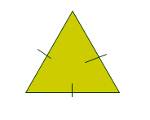
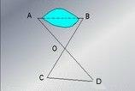
Задачі
№1 (2 б.)
№2 (1 б.)

Slide 7
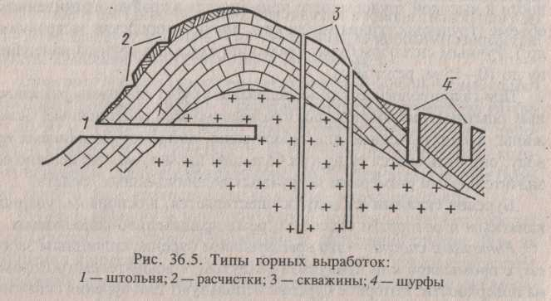
Задача 3 (3 б.) Неподалік від нашого селища пробиті дві шахтні скважини паралельно одна одній..Довжини скважин відносяться як 2:3. Кут між поверхньою грунту та однією скважиною (∠NLF)дорівнює 135⁰. Довжина вентиляційного ствола (зеленого), що з`єднує середини відрізків PF і NL дорівнює1500 м. Знайти відстань між скважинами.
N
L
М
P
F

Slide 8
Відповідь: Необхідно скласти та розв`язати рівняння -2х+3х=3000; х=600; NP = 1800м; FL = 1200м;Відстань між скважинами PF= LM;Δ LMN – прямокутній і рівнобедренний, бо ∠LNM=∠NLM =180⁰ - 135⁰ = 45^{0 ,} значить MN=ML=1800 -1200=600м.
N
L
М
P
F

Slide 9
№4 (1 б.) Кут L прямокутного трикутника PFL, що утворився між двома шахтними скважинами, дорівнює 30°. Знайдіть відстань між скважинами- PF, якщо PL = 16 км.
К
N
L
P
F
1

Slide 10
№4 (1 б.) Відповідь: У прямокутного трикутника з кутом 30° катет, протилежний цьому куту, дорівнює половині гіпотенузи. Тому PF = 16 : 2 = 8 км.
К
N
L
P
F
1

Slide 11
Задача 5 (2 б.) Кут PNL, що утворився між шахтною скважиною та поверхньою грунта, дорівнює 72°. Знайдіть кут PLF між меншою скважиною та вентиляційним стволом, якщо PF відстань між скважинами.
К
N
L
PL – вентиляційний ствіл
P
F
1

Slide 12
Задача 5 (2 б.) Відповідь: У рівнобедреного трикутника кути при основі рівні, тому, щоб знайти кут при вершині, потрібно застосувати теорему про суму кутів трикутника. Маємо 180° - 72° - 72° = 36°. Кут LPF = 90 -36°=54. ∠ PLF=36 .
К
N
L
PL – вентиляційний ствіл
P
F
1

Slide 13
Задача 6 (3 б.) Дано: ∠KNP = 130°. Знайти ∠1.
К
N
L
PL – вентиляційний ствіл
P
F
1

Slide 14
Задача 6 (3 б.) Відповідь: ∠ KNP є зовнішнім кутом для ΔPNL, тому ∠N = 180° - 130° = 50°. ΔPNL – рівнобедрений, тому ∠L = 50°, оскільки ∠ L і ∠ N – кути при основі. ∠ LPN= 180⁰ - 100⁰ = 80⁰. ∠ LPN і ∠1 – вертикальні кути, отже ∠ 1 =∠ LPN = 80°. .
К
N
L
PL – вентиляційний ствіл
P
F
1

Slide 15
Задача 7 (2 б.)Кут між довшим шурфом і грунтом дорівнює 60⁰.Відстань між шурфами на поверхні землі дорівнює більшому шурфу та становить 2000м. Знайти довжину меншого шурфа.
Д
С
А
В

Slide 16
Відповідь: АВСД - прямокутня трапеція.Треба провести висоту СК. ΔСКД – прямокут., з кутами 60⁰ та30⁰. КД=1/2СД =1000м. Тоді СВ=2000 – 1000 = 1000 м – менший шурф.
Д
С
К
А
В

Slide 17
Домашнє завдання:
Скласти сенкан до слова Трикутник.
Скласти асоціативний кущ до слова Чотирикутник.
Написати вірш або казку про Геометричні фігури.
Спробуйте розрізати рівносторонній трикутник на п’ять рівнобедрених.
Створити мозаїку, аплікацію чи малюнок, використовуючи різні геометричні фігури.

Slide 18
Дякую всім за урок! Бажаю творчого натхнення!

